Slide 1
FLEXBOX
Luděk Roleček - Brno, 24. 9. 2019
Petr Sedláček - Praha, 1. 4. 2020
Notes:
Version: 2019/05/13

Slide 2

Použití materiálů
Toto dílo je licencováno pod
Creative Commons Attribution-NonCommercial-ShareAlike 4.0 International License

Slide 3
Co je Flexbox

Slide 4
Flexbox
nástroj pro tvorbu layoutu - rozložení prvků na stránce
v CSS pravěku se k tomu účelu používaly tabulky nebo floaty - ani jedno z toho ale nikdy nebylo zamýšleno pro tvorbu layoutu stránky
Flexbox = webdesignerský dar z nebes!

Slide 5
Odbočka do historie

Slide 6
Historie layoutu v CSS
Pozicování pomocí tabulek
Floaty, position, display
float:left;
float:right;
position: relative;
position: absolute;
display: inline-block;
… tady historie nekončí, budeme pokračovat na dalším slidu…

Slide 7
Historie layoutu v CSS – pokračování
CSS flexbox
CSS grid
… tady historie už doopravdy končí (tedy, prozatím) …

Slide 8
Flexbox
dává věci vedle sebe (resp. podél jedné osy - buď vedle sebe do řádku nebo pod sebe do sloupce)
přiděluje prvkům uvnitř flexboxu prostor podle nastavených pravidel
flex = pokud to dovolíme, tak umí prvky smršťovat nebo natahovat tak, aby se vešly vedle sebe

Slide 9
Tři důležitá pravidla
Rozlišujeme flex kontejner a flex položky
Jednosměrný design
Rozlišujeme hlavní osu a vedlejší osu - ale jejich směry se mohou měnit

Slide 10
1. Rozlišujeme flex kontejner a flex položky

Slide 11
Flexbox
<div class=”kontejner”>
<div>Potomek 1</div>
<div>Potomek 2</div>
</div>
HTML
Flexbox se aplikuje na rodičovský prvek (flex container).
Všechny prvky uvnitř se stávají položkami flexboxu (flex items).

Slide 12
Flexbox v CSS
CSS
.kontejner {
display: flex;
}
Jednodušší už to být nemůže!

Slide 13
2. Jednosměrný design

Slide 14

Flexbox - rozmisťuje prvky v jednom směru

Slide 15
3. Rozlišujeme hlavní osu a vedlejší osu

Slide 16
Flexbox - rozmisťuje prvky v jednom směru
flexbox má dvě osy
hlavní osa - main axis
ve výchozím nastavení vede zleva doprava
podél hlavní osy se prvky ve flexboxu rozmisťují
vedlejší osa - cross axis
je kolmá na hlavní osu
ve výchozím nastavení vede shora dolů
ve směru vedlejší osy jsou prvky zarovnávat

Slide 17
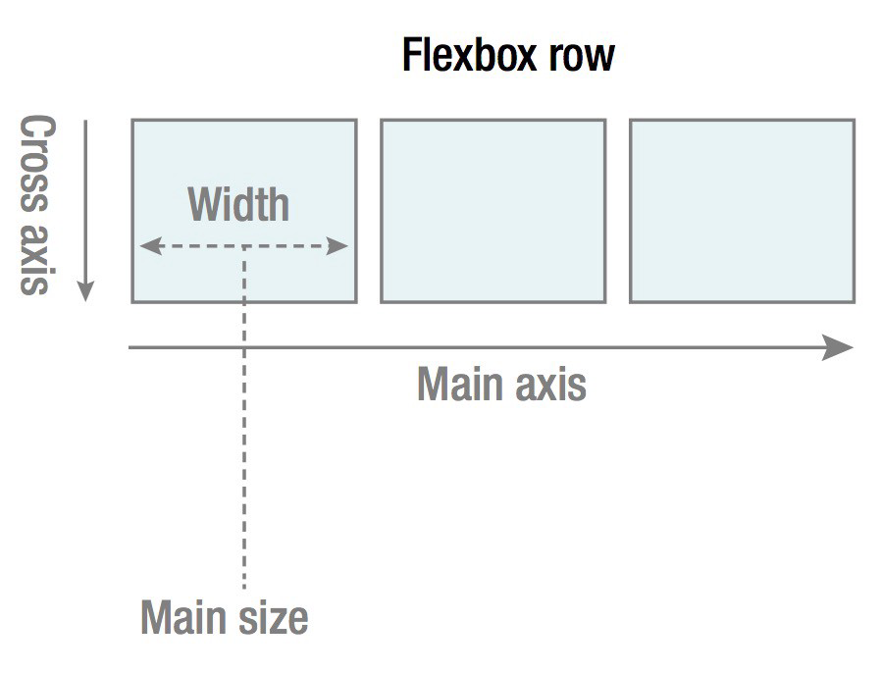
Osy flexboxu

Slide 18
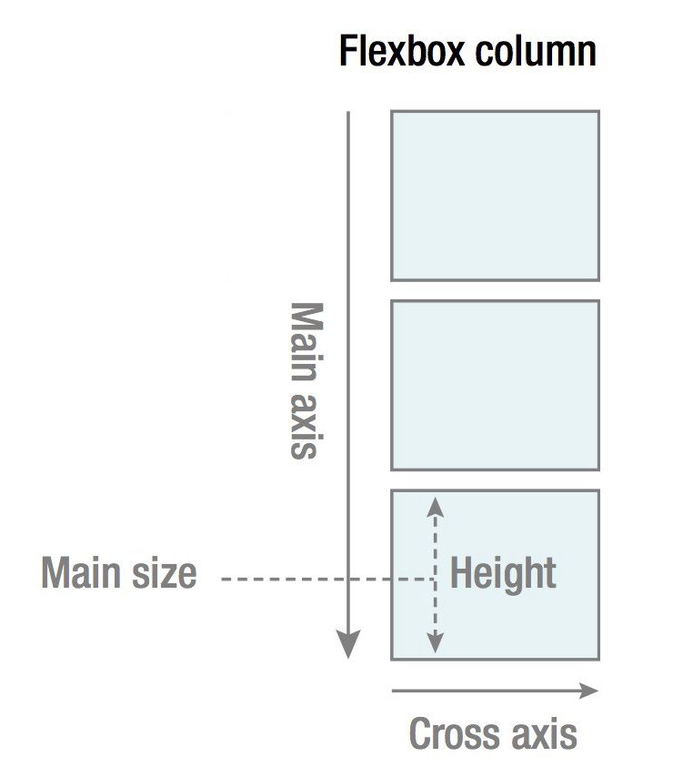
Osy flexboxu
směr hlavní osy jde otočit
pak se položky flexboxu dávají pod sebe místo vedle sebe

Slide 19
Flexbox kontejner a položky
vlastnosti flexboxu se dělí na ty, které nastavujeme
kontejneru
položkám flexboxu
flexbox zapínáme vždy na kontejneru pomocí display: flex;

Slide 20
Flexbox v CSS
CSS
.kontejner {
display: flex;
}
Jednodušší už to být nemůže!

Slide 21
Velikost položek ve flexboxu
když zapneme na kontejneru flexbox, všechny položky uvnitř se dají vedle sebe a smrsknou se na velikost podle jejich obsahu
1
display: flex;
1
2
2

Slide 22
Práce s flex položkami

Slide 23
Velikost položek ve flexboxu
Velikost položek ve flexboxu se řídí pomocí tří vlastností:
flex-grow
flex-shrink
flex-basis

Slide 24
flex-grow
Nastavuje schopnost položky zvětšovat se (natáhnout se) v případě potřeby.
Podle nastavení flex-grow flexbox rozděluje zbylý volný prostor ve flexboxu mezi jeho položky.
Nastavuje se jako číslo bez jednotky a znamená to poměr, jakým se bude položky zvětšovat vůči ostatním položkám.

Slide 25
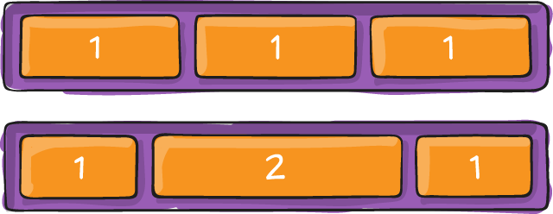
flex-grow
Má-li jedna položka flex-grow: 1 a druhá flex-grow:2, znamená to, že druhá položka se bude zvětšovat dvakrát rychleji než ta první.
Neznamená to, že bude dvakrát větší. Ale pokud se položky zvětšují, zvětšuje se dvakrát tolik.

Slide 26
flex-shrink
Funguje podobně jako flex-grow, ale obráceně:
Pokud se položky do flexboxu nevejdou, tak ty, co mají nastavený flex-shrink, flexbox zmenší.
Flexbox od položek odebere patřičný poměr z přebytečného prostoru, který ve flexboxu zbývá.

Slide 27
flex-basis
Nastavuje výchozí velikost položky pro účely výpočtu, předtím než je mezi položky rozděleno volné/přebytečné místo.
Může být nastaveno jako libovolná délková jednotka: 100px, 10rem, 30%, apod.
Hodnota auto znamená, že se bere v potaz nastavená šířka a výška prvku (width, height)

Slide 28


Slide 29
Pořadí položek ve flexboxu
CSS
.flexitem {
order: 2;
}
Pořadí položek ve flexboxu můžeme určit nezávisle na jejich pořadí v kódu. Výchozí hodnota je 0 - pozor na to, když měníme pořadí, je potřeba nastavit order všem položkám.

Slide 30
Flexbox – pokračování (práce s kontejnerem)

Slide 31
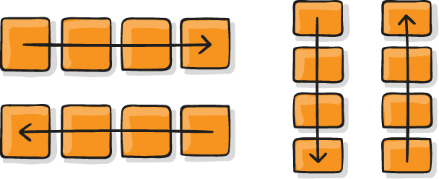
Směr flexboxu
CSS
.kontejner {
flex-direction: column;
}
Určí směr hlavní osy flexboxu, podél které se dávají položky vedle sebe.
Možné hodnoty: row (výchozí), row-reverse, column, column-reverse

Slide 32
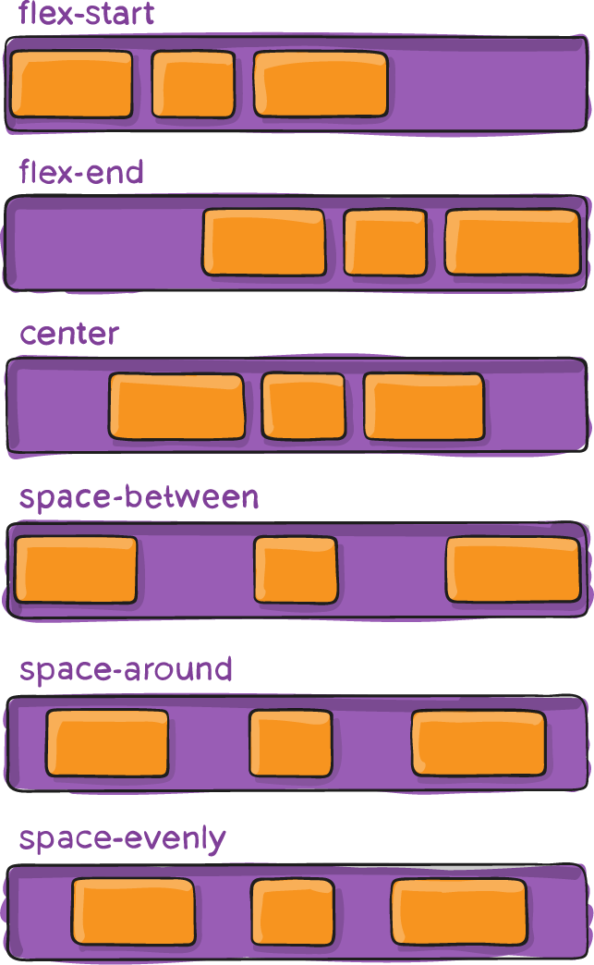
Zarovnání položek ve směru hlavní osy
CSS
.kontejner {
justify-content: center;
}
Zarovnání položek flexboxu ve směru hlavní osy (tj. při flex-direction: row; zarovnává v horizontálním směru).
Možné hodnoty: flex-start (výchozí), flex-end, center, space-between, space-around, space-evenly

Slide 33
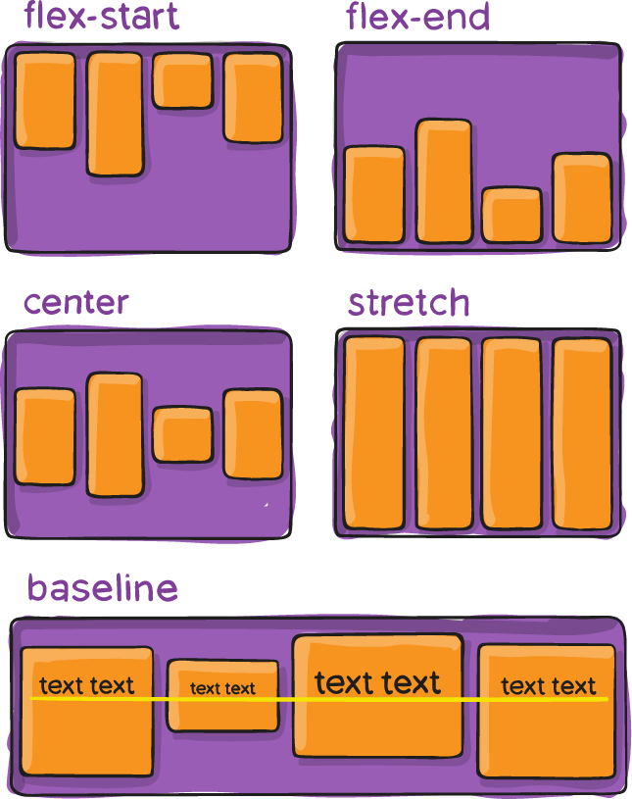
Zarovnání položek ve směru vedlejší osy
CSS
.kontejner {
align-items: center;
}
Zarovnání položek flexboxu ve směru vedlejší osy (tj. při flex-direction: row; zarovnává ve vertikálním směru).
Možné hodnoty: flex-start, flex-end, center, stretch (výchozí), baseline

Slide 34
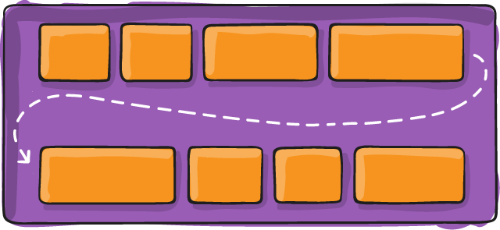
Zalamování řádku ve flexboxu
CSS
.kontejner {
flex-wrap: wrap;
}
Když se položky do flexboxu nevejdou, tak nebudou z flexboxu vyčnívat ven, ale zalomí se na další řádek.
Možné hodnoty: nowrap (výchozí), wrap, wrap-reverse

Slide 35
Zalamování řádku ve flexboxu
Kde se řádek zalomí se vyhodnotí podle výchozích šířek položek (jejich flex-basis).
Na každém řádku samostatně pak probíhá výpočet, zda se mají položky roztáhnout, smrsknout, jak se mají zarovnat, apod.

Slide 36
Občas se hodí
(ale používá se relativně zřídka)

Slide 37
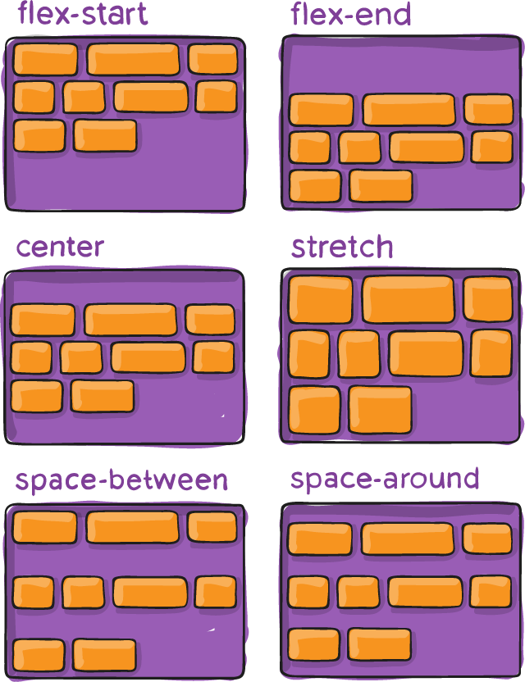
Zarovnání položek ve směru vedlejší osy
CSS
.kontejner {
align-content: center;
}
Když má flexbox nastavenou větší výšku, než je výška jeho obsahu, můžeme uvnitř flexboxu celý obsah vertikálně zarovnat. (ne vertikálně, ale ve směru vedlejší osy)
Možné hodnoty: flex-start (výchozí), flex-end, center, stretch, space-between, space-around

Slide 38
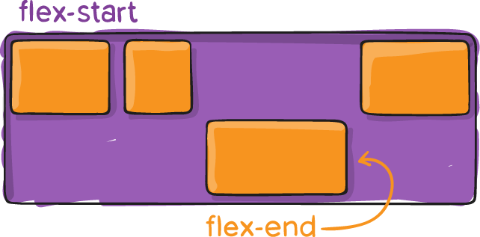
Zarovnání jedné položky
CSS
.flexitem {
align-self: flex-end;
}
I když jsou položky nějak zarovnané pomocí align-items ve směru vedlejší osy, můžeme konkrétní položku zarovnat jinak.
Možné hodnoty: auto (výchozí), flex-start, flex-end, center, baseline, stretch

Slide 39
Zajímavé zdroje

Slide 40
Video kurz
Skvělý video kurz od Wes Bos:
https://flexbox.io/
Je nutné zadat email, na který přijdou odkazy na videa.

Slide 41
Referenční příručka
Kompletní referenční příručka/návod k flexboxu:
https://css-tricks.com/snippets/css/a-guide-to-flexbox/

Slide 42
A na závěr něco pro radost

Slide 43

Hra
Super hra na procvičení flexboxu:
https://flexboxfroggy.com/#cs

Slide 44
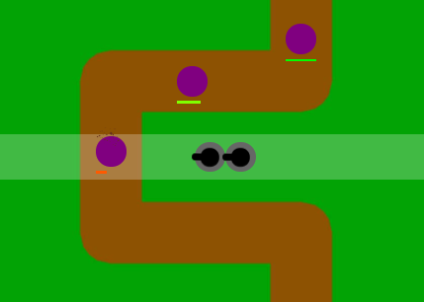
Hra
Tower defense hra na procvičení flexboxu:
http://www.flexboxdefense.com/

Slide 45

Hra
Bojíte se zombií?!?
https://flexboxzombies.com/p/flexbox-zombies

